Slide 1
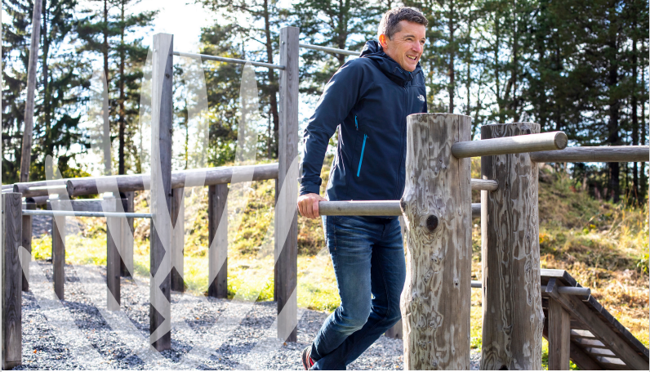
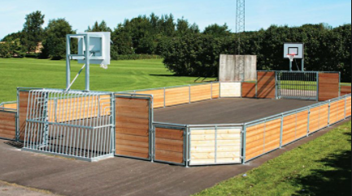
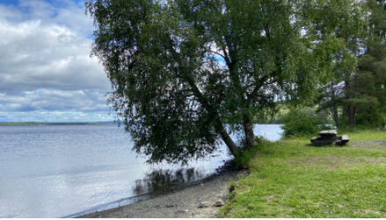
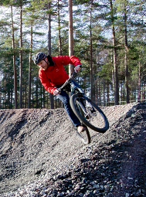
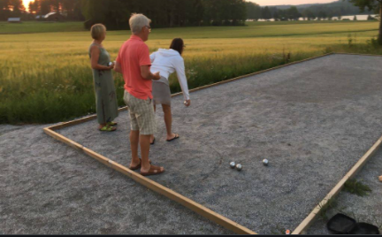
Byutvecklingsplan Nälden 2021 Information inför Workshop på tisdag

Slide 2
Bakgrund: Detta har hänt!
Politiskt beställning av dialog runt;
Innehåll i skolgård
Utemiljösatningar
Tillväxt
Tre informationsmöten om;
Skolbygge
Hållplats för tåg

Slide 3
Samrådsgruppen Nälden
Företagare: Ulrika Ring(NVI), Jonathan Norrman(ICA)
Föreningsrepresentanter: Clas Boström(NVF), Gisela Andreasson(NIF)
Föräldrar till förskolebarn: Mikaela Sandström & Lina Normark
Ungdomsrepresentant Norma Bergström
Politiker: Karin Jonsson (c), Jannike Hillding (m), Olof Wallgren (c)
Tjänstemän: Fastighetschef Tomas Nilsson, Förvaltningschef barn- och utbildning Birgitta Lundgren,
Kommundirektör Jonas Törngren, Projektledare EW

Slide 4
Samrådsgruppen 3 Augusti
* Kommunen satsar 500 000 kr – Krokomsbostäder satsar också – Föreningar vill bidra!
* Kriterium för utemiljösatsningar:
Prioritera saker som bidrar till att skapa en naturlig social mötesplats i byn. Platser där både barn, ungdomar och vuxna trivs.
* Kriterium för placering av satsningar:
Vi ska försöka samla utemiljösatsningen i närheten till skolan, så det blir ett område med flera olika aktivitetsmöjligheter

Slide 5
Dialogmöten med Företag aug & sep Fokus på inflyttning
Det behövs fler attraktiva tomter
Vi behöver marknadsföra de tomter som finns bättre
Flera markägare intresserade av dialog om tomtmark
Kommunen behöver ta initiativ

Slide 6
Dialog med Föreningar Augusti
Föreningar kan se till att satsningar kommer på plats
Hjälp behövs med drift och underhåll - avtal
Hitta vägar att få icke föreningsaktiva att hjälpa till; äldre, nyinflyttade, ungdomar
Lösning: Många är beredda att hjälpa till vid uppstyrda sociala arbetsdagar med mat

Slide 7
Dialog med föreningar September Samarbete kan ge mer för pengarna!
Kommunen (skola/pengar/mark/tid) + Krokomsbostäder (pengar/mark/driva projekt/underhåll) +
Föreningar (tid/ansökningar/projekt) + Punktinsatser från unga/äldre/nyinflyttade som
inte är föreningsaktiva (tid
Vid arbetsdagar)

Slide 8
Vägen till förverkligande… om ni gillar planen
Steg 1 Gå igenom Byutvecklingsplanen
Steg 2 Förädla planen på workshop
Workshop äger rum på Hallströms café tis 19 oktober klockan 18:30 Digitalt /alternativ erbjuds via Zoom
Steg 3 Ansöka om pengar från Krokoms kommun/Krokomsbostäder/Projektanordnare nov/dec
Steg 4 Förverkliga planen med start 2022 – slut ht 2024

Slide 9
Föreningarna i Näldens prioriteringar till uppdaterad Byutvecklingsplan

Slide 10
Samrådsgruppens plan skolgård
Lekyta storlek motsvarande dagens asfaltsplan, helst med konstgräs
Offentlig toalett med separat ingång
Multiarena på tennisbanan
Finansiering för multiarenan söks från Krokomsbostäder

Slide 11
Samrådsgruppens plan Boulebana & Tennisplan
Placering på KBAB:s tomt vid gamla bensinmacken
Befintlig tennisplan är bekostad av NilsÅke Hallström
Föreningarnas önskemål är att kommunen bekostar uppbyggnad på ny plats
Finansiering boulebana söks
från Krokomsbostäder

Slide 12
Samrådsgruppens plan Cykelbana/Skidlek
Placering runt skidstadion på kommunal mark
Obs dålig mark, det funkar inte med markarbete och asfaltering för att göra riktig pumptrack
Exempel Ås cykelbana på sommaren skidlek på vintern
Ansvarig för att driva projektet Byalaget
Finansiering kan exempelvis sökas från Riksidrottsförbundet
Medfinansiering kommunalpott & ideella krafter

Slide 13
Samrådsgruppens plan Utegym
Ansökan inlämnad av NIF & LSS
Syfte ffa främja psykisk hälsa för äldre och människor med funktionsvariationer
Ledarledd träning
Öppet för alla
Placering på hyfsad mark
vid skidstadion
Tidsplan 2022
Medfinansiering ca 70 000 kr
& ideella krafter

Slide 14
Samrådsgruppens plan Badplatsen & trivsel i byn
Förslag från hemsidan: Brygga, flotte, hopptorn, sand, ankringsplats vid pizzeria, trappa vid brofäste, glasskiosk
Bänkar på byn
Ex. bygdegården blir fritidsgård
Ansvarig för att driva projektet Byalaget
Finansiering skulle kunna sökas från Allmänna arvsfonden. Medfinansiering på 30 % behövs då ex ur kommunal pott eller sponsring från företag.

Slide 15
Samrådsgruppens plan Tomter
Samlad marknadsföring av alla befintliga privata tomter i Näldenområdet – Krokoms kommun
Fokus på Västeräng i planen för att få fram mer attraktiva tomter
Kommunen dialog med Länsstyrelsen, detaljplan eller fördjupad översiktsplan
Därefter dialog markägare

Slide 16
Samrådsgruppens förslag för underhåll av utemiljösatsningar & kiosk vid badet
Avtal skrivs mellan Krokoms kommun/föreningar om att Krokomsbostäder underhåller samtliga utemiljösatsningar
I praktiken gör feriepraktikanter huvuddelen av jobbet under handledning
Glasskiosk på badplatsen drivs av sommarlovsentreprenörer under handledning

Slide 17
Workshop på Hallström 19 oktober Syfte förädla planen
Frågor och Synpunkter

